Slide 1

Introducción a la Programación de Computadoras 2

Slide 2

Agenda
Repaso de conexión a bases de datos y consultas SQL.
Manipulación avanzada de registros: filtros, ordenamiento y búsqueda.
Generación de reportes básicos a partir de datos almacenados en la base de datos.
Presentación de reportes en distintos formatos en la aplicación (DataGridView, exportación a archivos).
Ejemplo práctico de creación de reportes y análisis de datos.

Slide 3
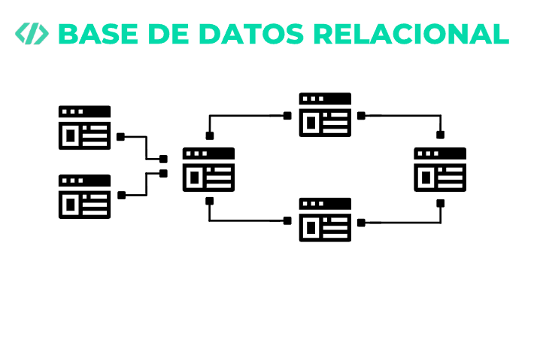
Repaso de Bases de Datos y Visual Basic .NET

Slide 4
Configuración de la Cadena de Conexión en Visual Basic .NET
¿Qué es una cadena de conexión?
Es la información que Visual Basic .NET necesita para conectarse a la base de datos.
Dim connectionString As String = "Server=localhost;Database=Biblioteca;Uid=root;Pwd=tu_contraseña;"

Slide 5
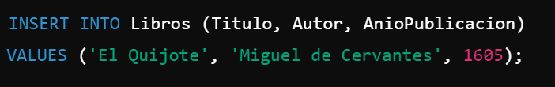

Consultas SQL Básicas (CRUD)
Create
Read

Slide 6
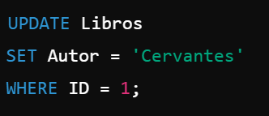

Consultas SQL Básicas (CRUD)
Update
Delete

Slide 7


Revisión de Manipulación de Datos: Filtros y Ordenamiento
Filtros: Permiten seleccionar registros específicos que cumplen ciertas condiciones.
Ordenamiento:
Organiza los registros en un orden específico, ascendente o descendente.

Slide 8

Consultas SQL avanzadas
Uso de operadores:
AND - OR para combinar condiciones.
LIKE para patrones de búsqueda:

Slide 9
Consultas SQL avanzadas
Funciones agregadas:
Promedios, sumas, conteos:

Slide 10
Parte Práctica,
¡Vámos a Visual Studio!

